Slide 1
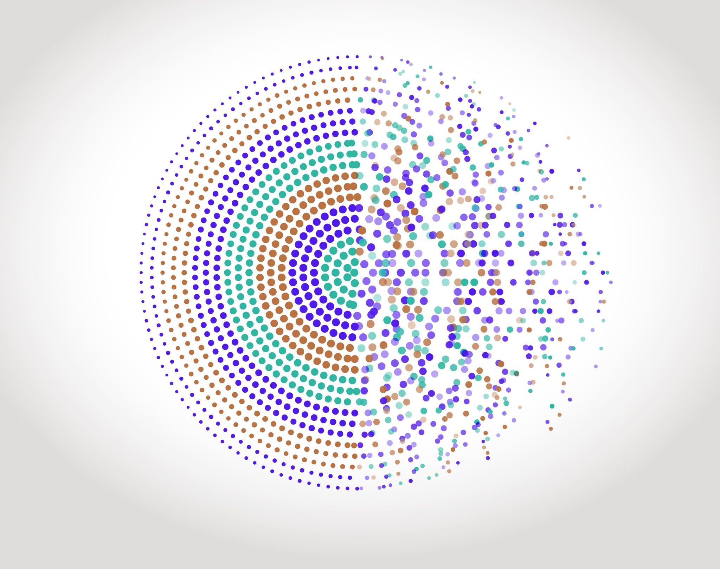

UE Interfaçage Numérique
INu / Semestre 6 Institut d’Optique

Slide 2

Interfaçage Numérique / S6-FISE
UE Interfaçage Numérique
8 séances de TP
4 séances de TD
Acquis d’Apprentissage Visés
Être capable de mettre en œuvre une solution numérique (microcontrôleur) pour acquérir des données analogiques et commander un élément mobile
AOP
Être capable de mettre en œuvre un protocole simple de communication entre un ordinateur et un microcontrôleur pour transmettre des commandes et lire des données
2 séances de TD Machine
Être capable de développer une interface informatique de pilotage et d’affichage données
Découverte de MatLab

Slide 3
Interfaçage Numérique / S6-FISE
4 x 2 séances de TP
4 séances de TD
4 bancs pour chaque bloc
Rayonnement de LEDs
Arduino / Nucleo
Protocole Série
LEDs Puissance
Mini-projet : Pilotage servomoteur avec Arduino (Nucléo) / Récupération donnée photodiode /
Pilotage LED de puissance / Acquisition de données sous Python et affichage
Camera et Images
Vision Industrielle
Traitement Images
Python
TP 1 : Prise en main interface / Paramètres d’une caméra CMOS / Histogramme d’une image
TP 2 : Impact de l’éclairage / Détection de formes, couleurs… / Filtrage par TF2D
Robot
Arduino / Nucleo
Robotique
Mini-projet : Pilotage moteur avec Arduino (Nucléo) / Suivi de ligne / Détection d’obstacle
IHM sous Python
Python
PyQt6
Développement d’une mini-interface sous PyQt6 (affichage d’un graphique, simulation…)

Slide 4
UE Interfaçage Numérique OLD !!!
INu / Semestre 6 Institut d’Optique

Slide 5
Interfaçage Numérique / S6-FISE
4 x 2 séances de TP
4 séances de TD
4 bancs pour chaque bloc
Camera et Images
TP 1 : Prise en main interface / Paramètres d’une caméra CMOS / Histogramme d’une image
TP 2 : Impact de l’éclairage / Détection de formes, couleurs… / ??
Rayonnement de LEDs
Mini-projet : Pilotage servomoteur avec Arduino (Nucléo) / Récupération donnée photodiode / Pilotage LED de puissance / Acquisition de données sous Python et affichage
Autofocus
Mini-projet : Pilotage servomoteur avec Arduino (Nucléo) / Envoi de données depuis Python / Acquisition d’image via une caméra
Robot ? Trait Image ? IHM ?
A choisir !!
Robot : Arduino et pilotage d’un mini-robot (Joy-It car)
Traitement image : découverte de OpenCV pour le traitement d’image (blur, canny…)
IHM sous Python : développement d’une mini-interface sous PyQt6 (affichage d’un graphique, simulation…)

Slide 6
Interfaçage Numérique / S6-FISE
UE Interfaçage Numérique
8 séances de TP/projet
4 séances de TD
Acquis d’Apprentissage Visés
Être capable de mettre en œuvre une solution numérique (microcontrôleur) pour acquérir des données analogiques
AOP
Être capable de mettre en œuvre une solution numérique (microcontrôleur) pour commander un composant de puissance « lent » (moteur à courant continu, pas à pas)
Être capable de mettre en œuvre un protocole simple de communication entre un ordinateur et un microcontrôleur pour transmettre des commandes et lire des données
2 séances de TD Machine
Découverte de MatLab

Slide 7
Interfaçage Numérique / S6-FISE
Système 1 / 5 séances TP
2 séances de TD
Télécommande
Robot 2 roues
JoyStick
LEDs
Capteurs
LEDs
Boutons
LCD
Informations
Transmission
Motorisation
Binôme 1
Transmission
Binôme 2
Système 2 / 3 séances TP
2 séances de TD
Ordinateur
Carte d’acquisition
Interface
Communication
Capteurs
LEDs
Informations
Communication
Motorisation

Slide 8
UE Interfaçage Numérique TD
INu / Semestre 6 Institut d’Optique

Slide 9
Interfaçage Numérique / S6-FISE
Système 1 / 5 séances TP
2 séances de TD
Télécommande
Robot 2 roues
2 séances de TD Machine
TD 1
Moteurs et pilotage
Découverte de MatLab
TD 2
Codage des informations binaires
Reprise des exercices d’introduction à Python (S5)
Vecteurs, Matrices
Système 2 / 3 séances TP
2 séances de TD
FFT, Tramage
Ordinateur
Carte d’acquisition
TD 3
Protocole Série
TD 4
Algorithme de transfert de données

